Slide 1
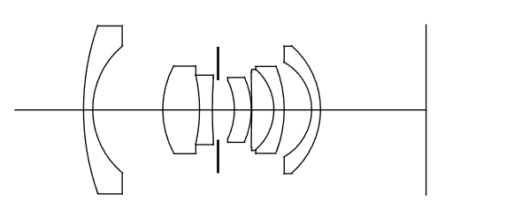
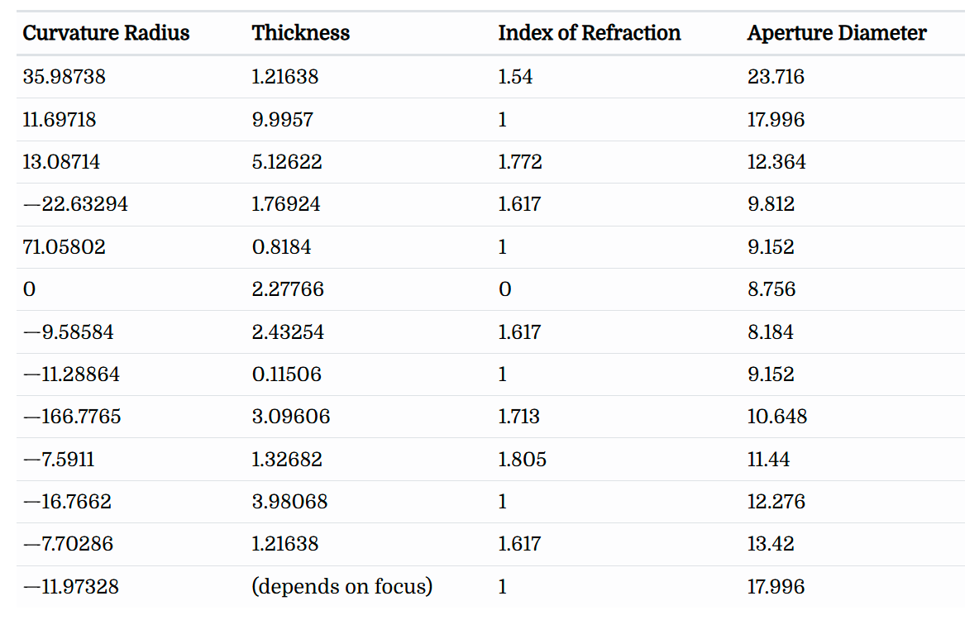
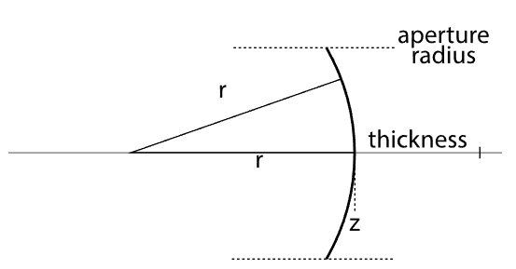
Realistic Camera
z
フィルムはz=0
レンズはz<0
パラメータ例は右表
下がフィルム側
thickness/iorはフィルム側の 次の界面からの距離/屈折率
ior=0は絞り
curvature radiusはレンズ半径
フィルム側の次の界面からの 円の中心距離は thickness - radius
負は凸面
正は凹面

Slide 2
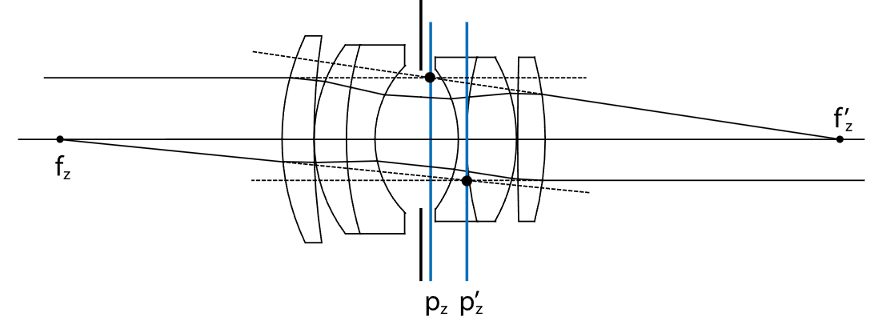





厚レンズ近似
厚レンズ近似関連のことは
間違ってるかもしれない…
レンズシステムを1つの厚レンズで近似
指定した距離でピントがあうようにセンサの位置を調整
主要点(主点/焦点)が分かればレンズ構成は無視できる
レンズの前方/後方からレイを飛ばして計算
$$\frac{1}{f}=\frac{1}{a}+\frac{1}{b} ∴b=\frac{af}{a−f}$$
$a$: 物体距離
前側主点から物体までの距離
$b$: 像距離
後ろ側主点から像までの距離
$f$: 焦点距離
前側主点と前側焦点の距離
（センサ側からの光が結像する距離を求める文脈の場合）
$$p_{z}^{′}$$
$$p_{z}$$
$p$: 前側主点 $p^{′}$: 後側主点
$f$: 前側焦点 $f^{′}$: 後側主点
$$t_{f}=−\frac{o_{out,x}}{d_{out,x}}, f_{z}=o_{out,z}+t_{f}d_{out,z} \\ t_{p}=\frac{o_{in,x}−o_{out,x}}{d_{out,x}}, p_{z}^{′}=o_{out,z}+t_{p}d_{out,z}$$

Slide 3




$$f$$
$$z$$
$$b$$
$$a$$
センサ

Slide 4
精緻化
厚レンズ近似を基に精緻化
(0,0,z)からのレイを入力
出力レイのz軸との交点が合掌距離
センサを離すほど合掌距離が近づく

Slide 5





視野角&カメラ位置
$$\frac{h}{b}=\tan\left(\frac{fovy}{2}\right) ∴h=b\tan\left(\frac{fovy}{2}\right)$$
$$h$$
$$z$$
$$fov$$
$$b$$
センサ
カメラ位置

Slide 6
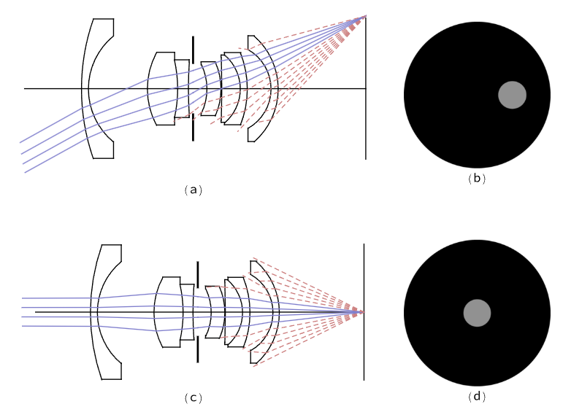
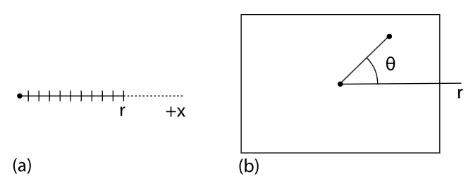
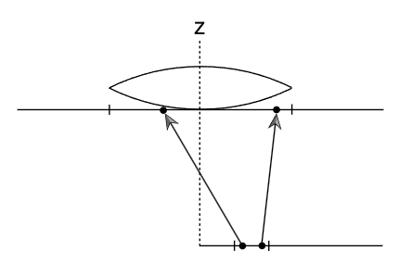




レイ生成
フィルムから飛ばすレイの範囲を制限
角度0でフィルム中心からの距離$r$毎に計算
ローカル空間でレイ計算後ワールド空間に
$x_{0},x_{1}$からレイを生成するので
$$p\left(ω\right)=p\left(A\right)\frac{dA}{dω}, dω=dA\frac{\cos{θ}}{d^{2}}=\frac{\cos^{3}{θ}}{z_{1}^{2}} \\ p\left(ω\right)=p\left(A\right)\frac{z_{1}^{2}}{\cos^{3}{θ}}$$
$$x_{1}$$
$$z_{1}$$
$$x_{0}$$

Slide 7








絞り
交点が含まれる三角形を探して長さを比較
正弦定理より
$$\frac{x}{\sin\left(\frac{π−φ}{2}\right)}=\frac{r}{\sin\left(\frac{π+φ}{2}−θ\right)} \\ x=r\frac{\sin\left(\frac{π−φ}{2}\right)}{\sin\left(\frac{π+φ}{2}−θ\right)} \\ =r\frac{\cos\left(\frac{φ}{2}\right)}{\cos\left(θ−\frac{φ}{2}\right)}$$
$$φ$$
$$θ$$
$$r$$
$$r$$
$$x$$
$$\frac{π+φ}{2}−θ$$
$$\frac{π−φ}{2}$$

Slide 8

スペクトルレンダリング
レンズシステムのレイ追跡だけ波長を考慮
出射後にRGBスループットに変換
負数が発生するのに注意
波長のサンプリングは以下のPDF
An Improved Technique for Full Spectral Rendering
$$p\left(λ\right)=N^{−1}f\left(λ\right), f\left(λ\right)=\frac{1}{\cosh^{2}\left(A\left(λ−B\right)\right)} \\ A=0.072, B=538, N=\int_{λ_{min}}^{λ_{max}}{f\left(λ\right)dλ}$$

Slide 9

波長のサンプリング
$$N=\int_{λ_{0}}^{λ_{1}}{f\left(λ\right)dλ}=\int_{λ_{0}}^{λ_{1}}{\frac{1}{\cosh^{2}\left(A\left(λ−B\right)\right)}}dλ$$
$x=A\left(λ−B\right)$, $\frac{dx}{dλ}=A$
$$N=\frac{1}{A}\int_{x_{0}}^{x_{1}}{\frac{1}{\cosh^{2}\left(x\right)}}dx=\frac{1}{A}{\left[\tanh\left(x\right)\right]}_{x_{0}}^{x_{1}}=\frac{1}{A}\left\{\tanh\left(x_{1}\right)−\tanh\left(x_{0}\right)\right\}$$
$cdf$
$$cdf\left(x\right)=\frac{1}{AN}\int_{x_{0}}^{x^{′}}{\frac{1}{\cosh^{2}\left(x\right)}dx}=\frac{1}{AN}{\left[\tanh\left(x\right)\right]}_{x_{0}}^{x^{′}}=\frac{1}{AN}\left\{\tanh\left(x^{′}\right)−\tanh\left(x_{0}\right)\right\}$$
$cdf=ξ$ とおいて
$$ANξ+\tanh\left(x_{0}\right)=\tanh\left(x^{′}\right) ∴x^{′}=\tanh^{1}\left(ANξ+\tanh\left(x_{0}\right)\right), λ=\frac{x^{′}}{A}+B, AN=\tanh\left(x_{1}\right)−\tanh\left(x_{0}\right)$$
なお
$$\tanh^{−1}\left(x\right)=\frac{1}{2}\log{\frac{1+x}{1−x}}$$

Slide 10

波長のサンプリング
緑成分をサンプリングしすぎて収束遅い…
XYZを指数関数でフィッティングしたもの使う
Simple Analytic Approximations to the CIE XYZ Color Matching Functions
$$X\left(λ\right)=1.065\exp\left\{−\frac{1}{2}{\left(\frac{λ−595.8}{33.33}\right)}^{2}\right\}+0.366\exp\left\{−\frac{1}{2}{\left(\frac{λ−446.8}{19.44}\right)}^{2}\right\} \\ Y\left(λ\right)=1.014\exp\left\{−\frac{1}{2}{\left(\frac{\ln\left(λ\right)−\ln{556.3}}{0.075}\right)}^{2}\right\} \\ Z\left(λ\right)=1.839\exp\left\{−\frac{1}{2}{\left(\frac{\ln\left(λ\right)−\ln{449.8}}{0.051}\right)}^{2}\right\}$$
サンプリングが重くなるので事前サンプリング方式で

Slide 11

波長のサンプリング
積分値
$$a\int_{−∞}^{∞}{\exp\left\{−\frac{1}{2}{\left(\frac{λ−μ}{σ}\right)}^{2}\right\}dλ}=a\sqrt{2πσ^{2}} \\ a\int_{0}^{∞}{\exp\left\{−\frac{1}{2}{\left(\frac{\ln{λ}−μ}{σ}\right)}^{2}\right\}dλ}=a\sqrt{2πσ^{2}}∗\exp\left(μ+\frac{σ^{2}}{2}\right)$$
下式の導出
$$\int_{0}^{∞}{\exp\left\{−\frac{1}{2}{\left(\frac{\ln{λ}−μ}{σ}\right)}^{2}\right\}dλ}=\int_{−∞}^{∞}{\exp\left\{−\frac{x^{2}}{2}\right\}σ\exp\left(xσ+μ\right)dx} \\ =σ\exp\left(μ+\frac{σ^{2}}{2}\right)\int_{−∞}^{∞}{\exp\left\{−\frac{{\left(x−σ\right)}^{2}}{2}\right\}dx}=σ\exp\left(μ+\frac{σ^{2}}{2}\right)\sqrt{2π}$$
最初の変形は $x=\frac{\ln\left(λ\right)−μ}{σ}$, $\frac{dx}{dλ}=\frac{1}{σλ}=\frac{1}{σ∗\exp\left(xσ+μ\right)}$

